Slide 1
FRONT END
DESARROLLO DE SOFTWARE – CICLO 3
Esp. Jhon Jairo Orozco D.
Jhonorozco.tic@ucaldas.edu.co

Slide 2


ROLES EN RELACIÓN AL SOFTWARE

Slide 3
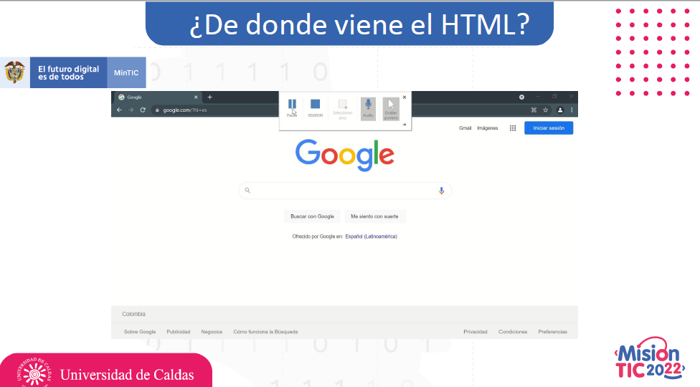

Slide 4
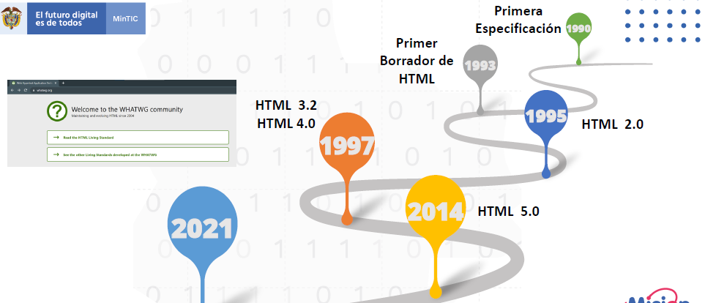
QUÉ ES HTML
Hyper Text Markup Language, es el lenguaje estándar para la creación de páginas web

Slide 5
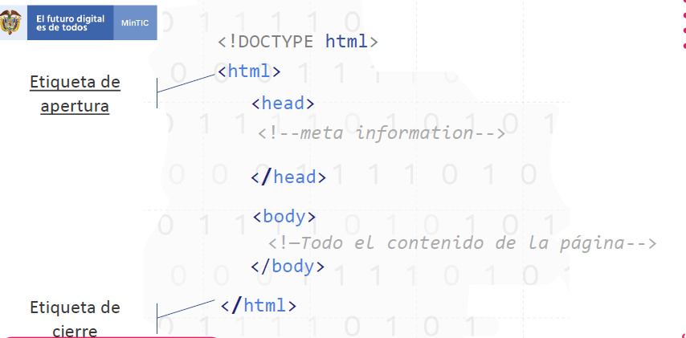
ESTRUCTURA DE UN DOCUEMENTO HTML

Slide 6
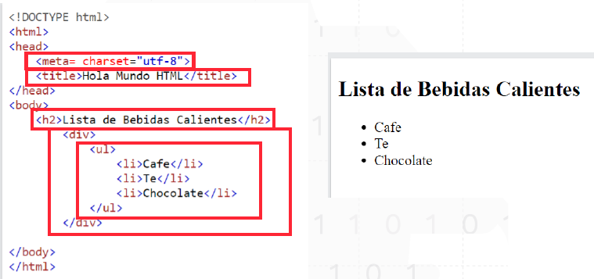
¿Qué hace el meta en HTML?
Las metaetiquetas, etiquetas meta o elementos meta (también conocidas por su nombre en inglés, metatags o meta tags) son etiquetas HTML que se incorporan en el encabezado de una página web y que resultan invisibles para un visitante, pero de gran utilidad para navegadores u otros programas que puedan valerse de esta

Slide 7
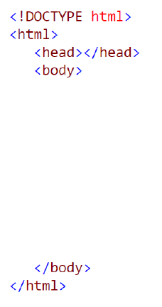
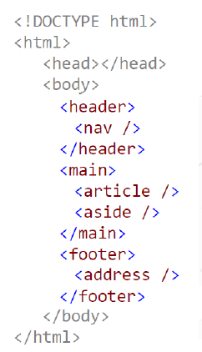
ETIQUETAS MÁS EXPRESIVAS

Slide 8
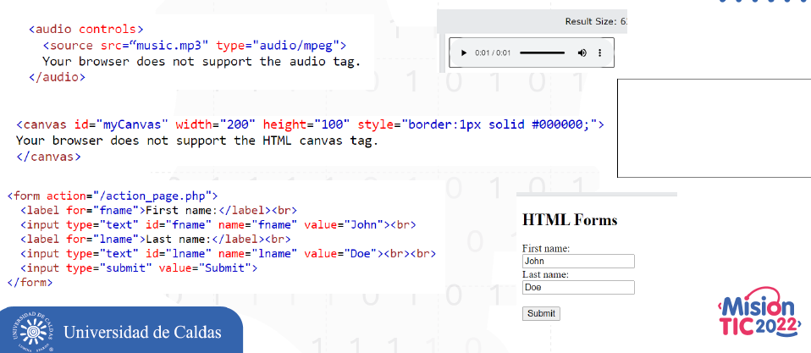
ETIQUETAS MÁS INTERACTIVAS

Slide 9
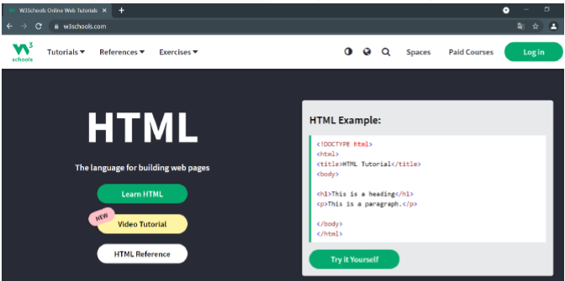
DONDE APRENDER – W3SCHOOL

Slide 10
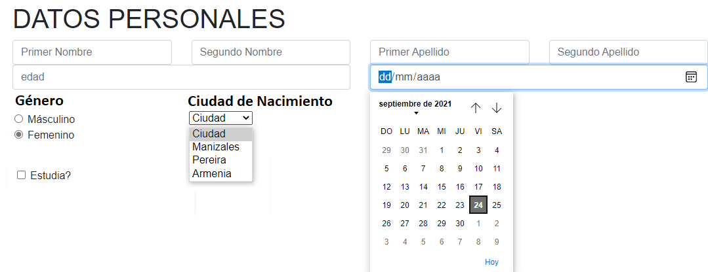
COMPONENTES DEL FORMULARIO
https://getbootstrap.com/docs/5.0/forms
 | Abrir la url indicada y aplicar cada uno de los componentes del formulario, que corresponderán al front end con los que va a interactuar el usuario:
 | Construya un formulario con los siguientes componentes Text textArea check radio combos password number date

Slide 11

COMPONENTES DEL FORMULARIO
https://getbootstrap.com/docs/5.0/forms
1 | Cajas de Texto: Permiten escribir texto de una sola línea TexArea: Texto sobre varias líneas https://getbootstrap.com/docs/5.0/forms/form-control/
 | Propiedad placeholder: Texto de agua dentro del componente Text y TextArea Alto del componente: propiedad class, aplicando form-control-lg o form-contro-sm
2 | Radios: Permiten seleccionar una y solamente una opción de una lista no desplegable https://getbootstrap.com/docs/5.0/forms/checks-radios/ Default radio Default checked radio

Slide 12
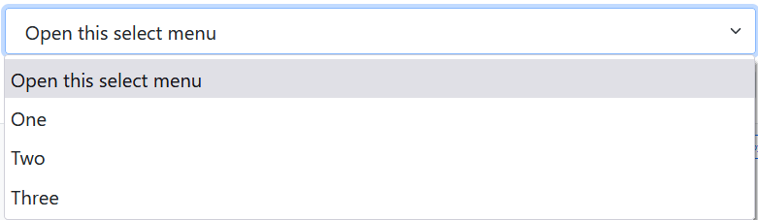
COMPONENTES DEL FORMULARIO
https://getbootstrap.com/docs/5.0/forms
3 | Combos o cuadros combinados: Permiten seleccionar una y solamente una opción de una lista desplegable: https://getbootstrap.com/docs/5.0/forms/select/

Slide 13
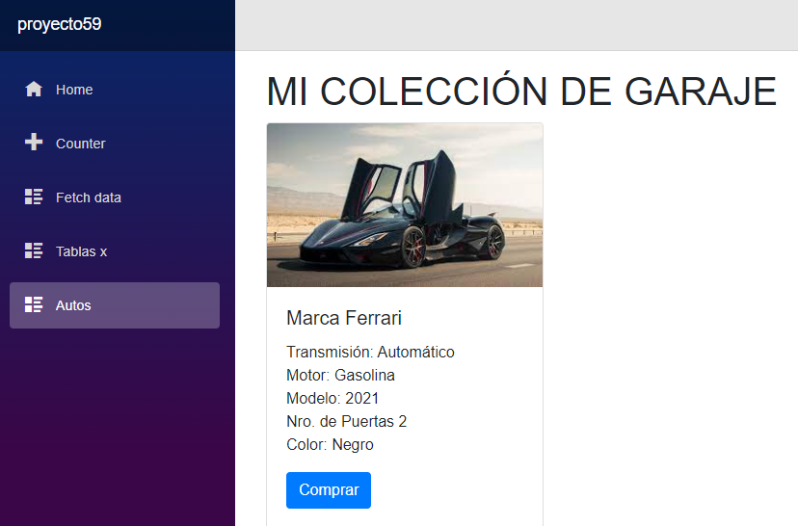
COMPONENTES DEL FORMULARIO
https://getbootstrap.com/docs/5.0/forms
CARDS: Las tarjetas de Bootstrap proporcionan un contenedor de contenido flexible y extensible con múltiples variantes y opciones; por ejemplo se puede cargar una imagen que corresponda a una entidad, con un título, una descripción y una opción href, para redireccionar a una transacción. Las imágenes deben coexistir dentro de un directorio nevegable para el servidor https://getbootstrap.com/docs/5.0/components/card/

Slide 14
COMPONENTES DEL FORMULARIO
https://getbootstrap.com/docs/5.0/forms

Slide 15
COMPONENTES DEL FORMULARIO
https://getbootstrap.com/docs/5.0/forms

Slide 16
COMPONENTES DEL FORMULARIO
https://getbootstrap.com/docs/5.0/forms

Slide 17
COMPONENTES DEL FORMULARIO
https://getbootstrap.com/docs/5.0/forms

Slide 18
METODOLOGÍAS DE DESARROLLO DE SOFTWARE
FIN
Resolver los talleres del Módulo 3, planteados para el Replit
MUCHAS GRACIAS

